Slide 1
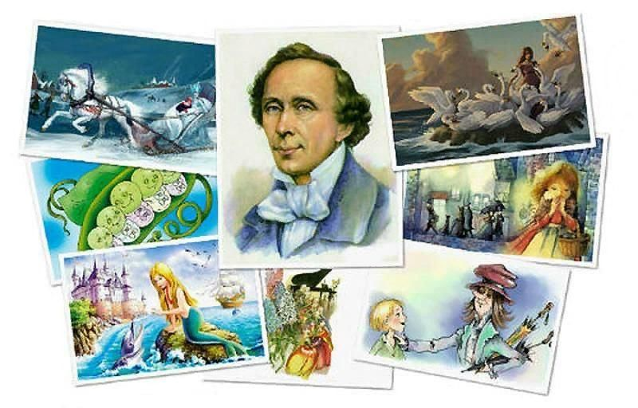
Презентация: «Сказочный мир Андерсена»
МДОУ «Детский сад №216»
Воспитатели: Бондаренко Наталья Сергеевна
Пестрецова Виктория Дмитреевна

Slide 2
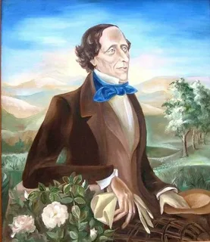
Цель: расширять знания детей о жизни и творчестве датского сказочника Г. Х. Андерсена; Задачи: - развивать речь, познавательную активность; - пополнять словарный запас; воспитывать интерес к чтению, сочувствие и сострадание к людям; - формировать дружеские взаимоотношения, навыки взаимопомощи.

